Slide 1
Снятие мерок.
Построение чертежа выкройки ночной сорочки без плечевого шва
Областное государственное бюджетное
общеобразовательное учреждение
«Школа № 23»
Подготовила
учитель трудового обучения
Лунина Н.В.

Slide 2
Расставьте правильный порядок действий по изготовлению ночной сорочки без плечевого шва
----------Раскроить детали изделия
----------Подготовить ткань к раскрою
----------Построить чертёж
----------Выполнить работы по пошиву и отделке изделия
----------Снять мерки
----------Подготовить крой к обработке
----------Подготовить детали выкройки к раскрою

Slide 3
План работы по изготовлению ночной сорочки.
Снять мерки.
Построить чертёж
Подготовить детали кроя к раскрою.
Подготовить ткань к раскрою.
Раскроить детали изделия.
Подготовить крой к обработке.
Выполнить работы по пошиву и отделке изделия

Slide 4
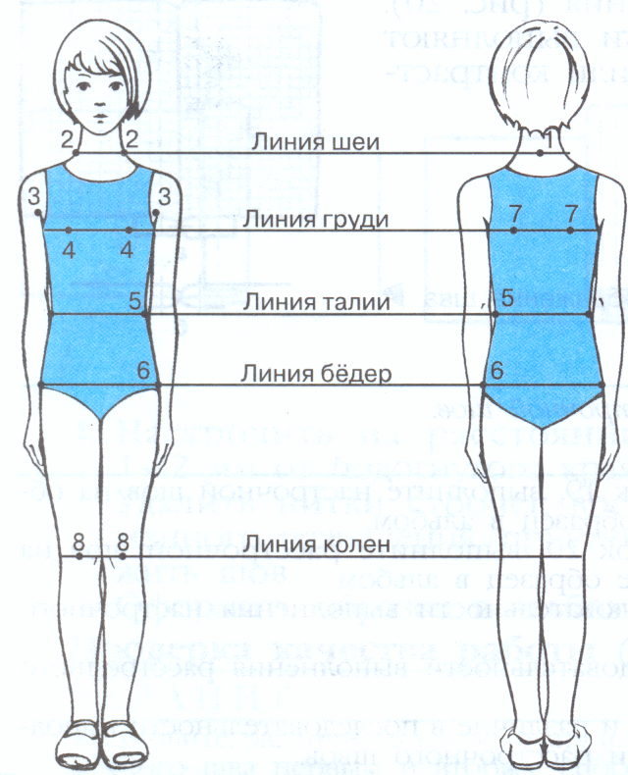
Какие основные условные линии на фигуре человека вы знаете?

Slide 5
К основным условным линиям фигуры относят:
Линию шеи
Линию груди
Линию талии
Линию бёдер
Линию колен

Slide 6
Какие основные ориентирные точки фигуры человека?
Линия шеи проходит на уровне седьмого шейного позвонка.
Линия груди проходит по самым высоким точкам груди и выступающим углам лопаток.
Линия талии проходит по самому узкому месту туловища, она делит туловище на верхнюю и нижнюю части.
Линия бёдер проходит по наиболее выступающим точкам сбоку и сзади.
Линия колен расположена на уровне середины коленной чашечки.

Slide 7
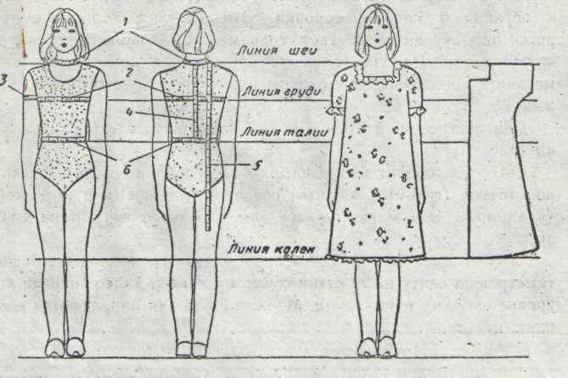
Какие правила надо выполнять при снятии мерок ?
Завязать на талии тонкий пояс ( шнурок, резинку, тесьму)
Стоять прямо, без напряжения, опустив руки вдоль туловища.
Сантиметровую ленту при измерениях не натягивать и не ослаблять.

Slide 8
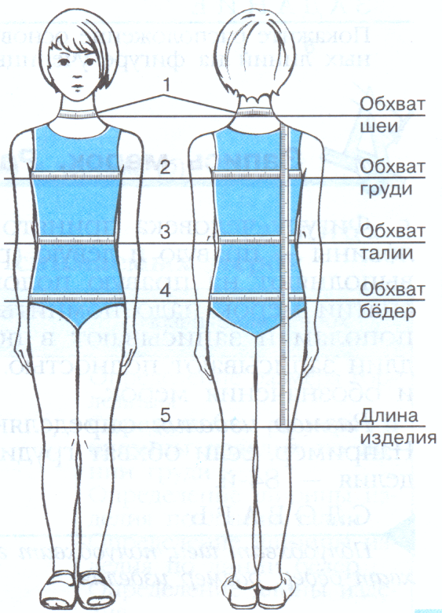
Последовательность снятия мерок.
В каком порядке снимают мерки с фигуры человека?
Сначала снимают мерки обхватов (О), затем мерки длин (Д).
- обхват шеи (Ош) – по линии шеи.
- обхват груди (Ог)- по линии груди.
- обхват талии (От) – по линии талии.
- обхват бёдер (Об) – по линии бёдер.
- длина изделия (Ди) – длина изделия.

Slide 9
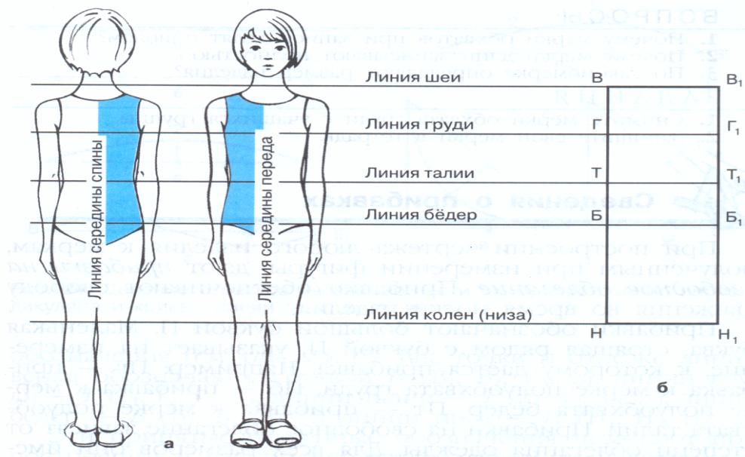
Как записывают мерки длин?
Ди
Как записывают мерки обхватов для построения чертежа?
Об, От, Ог, Ош.
По какой мерке определяют размер изделия?
Размер изделия определяют по мерке обхвата груди.
(например, если обхват груди равен 84 см, то размер изделия 42).

Slide 10
Название и обозначение мерок.
Название мерок | Обозначение мерок | Назначение мерок
Полуобхват шеи | Сш | Определение размера горловины
Полуобхват груди | Сш | Определение размера и ширины изделия по линии груди
Полуобхват талии | Ст | Определение ширины изделия по линии талии
Полуобхват бёдер | Сб | Определение ширины изделия по линии бёдер
Длина изделия | Ди | Определение длины изделия

Slide 11
Сведения о прибавках.
Почему при построении чертежей изделий дают прибавки на свободное облегание?
При построении чертежа любого изделия к меркам, полученным при измерении фигуры, дают прибавки на свободное облегание. Прибавки обеспечивают свободу движения во время носки изделия.
Как обозначают прибавки?
Прибавки обозначают большой буквой П.
Что означает маленькая буква стоящая рядом с буквой П?
Маленькая буква, стоящая рядом с буквой П, указывает на измерение, к которому даётся прибавка.
Например :
Пг – прибавка к мерке полуобхвата груди,
Пт - прибавка к мерке полуобхвата талии,
Пб - прибавка к мерке полуобхвата бёдер,
От чего зависит величина прибавки?
Прибавки на свободное облегание зависят от степени облегания одежды. Для всех размеров они имеют постоянную величину.

Slide 12
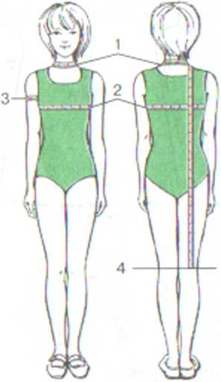
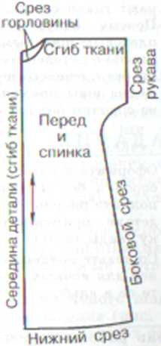
Снятие мерок
Для построения чертежа ночной сорочки

Slide 13
Мерки для построения чертежа ночном сорочки
№ п/п | Название мерок | Обозначение мерок | Назначение мерок
1 | Полуобхват шеи | Сш | Расчет выреза горловины
2 | Полуобхват груди | Сг | Определение размера изделия и ширины изделия по линии груди
3 | Обхват плеча | Оп | Определение ширины рукава
4 | Длина изделия | Ди | Определение длины изделия

Slide 14
Вопросы для повторения
Какие мерки снимают для построения чертежа ночной сорочки?
Какое назначение имеет каждая мерка?
Почему мерку обхвата шеи и мерку обхвата груди записывают в половинном размере?
По какой мерке определяют размер изделия?
Почему мерку длины изделия записывают полностью?
Для чего дают прибавки к некоторым меркам полуобхватов?

Slide 15
Построение чертежа и подготовка деталей выкройки ночной сорочки к раскрою
Инструменты и принадлежности: масштабная линейка, угольник, карандаш, ластик, альбом.
Мерки
Прибавки
 | Название мерок | Обозна­чение мерок | Мерки на 84 и размер, см | Мерки на себя, см
1 | Полуобхват шеи | Сш | 17
2 | Полуобхват груди | Сг | 42
3 | Обхват плеча | Оп | 26
4 | Длина изделия | Ди | 88

Slide 16
Прибавки
1 2 | Прибавка к полуобхвату груди Прибавка к обхвату плеча | Пг Поп | 6—8 7 | 6 7

Slide 17
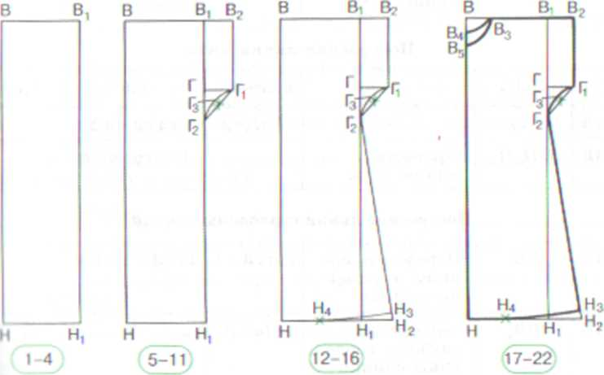

Slide 18
Построение сетки чертежа
Построить прямой угол с вершиной в точке В | Построение | Построение | расчет и построение на себя
Ширина изделия (сорочки) | СгII : 2 + 0,5 Пг | 43,6:2 +0,5х8= 25,8
Длина сорочки | Ди | 80
Построить прямоугольник | Построение | Построение

Slide 20
Построение горловины
ВВ2 | Ширина горловины (сорочки) | Сш :3+1 | 17,2:3+1= 6,7
ВВ3 | Глубина горловины спинки | ВВ2:3 | 6,7:3= 2,3
В2В3 | Линия выреза горловины спинки | Построение | Построение
ВВ4 | Глубина горловины переда | ВВ2+1 | 6,7+1= 7,7
В2В4 | Линия выреза горловины переда | Построение | Построение

Slide 22
Построение рукава
10. | В1Г | Глубина проймы | Оп :2+Поп | 26,1:2+7= 20
11. | В1В5=ГГ1 | Длина рукава | п/в=5…6 | 6
12. | В5Г1 | Ширина рукава | Построение | Построение
Построение линий бока, низа
13. | Г2 | Вспомогательная точка | ГГ2= ГГ1 | 6
14. | Г3 | Вспомогательная точка | Г1Г2: 2 | Построение
15. | Г3Г4Г1Г2 | Глубина прогиба | Г3Г4= п/в=1,5 | 1,5
16. | Г1Г4Г2 | Соединить точки Г₁Г₄Г₂ | Построение | Построение
17. | Н1Н2 | Расширение низа | п/в=10…12 | 10
18. | Г2Н2 | Линия бока | Соединить точкуГ2 с Н2 | Построение
19. | Н2Н3 | Повышение линии бока | п/в=1,5…2 | 1,5
20. | Н4 | Вспомогательная точка | НН1: 2 | Построение
21. | НН4Н3 | Линия низа | Соединить точки Н, Н4, Н3 | Построение
22. | Обвести контур чертежа сплошной основной линией.

Slide 23
Расчет расхода ткани при пошиве ночной сорочки без плече­вого шва.
Для расчета количества ткани на сорочку надо мерку Ди умножить на 2 и прибавить 40 см на обработку нижнего среза и раскрой подкройной обтачки. Расчет выполняют так: Ди х 2 + 40 см.
Для обтачки можно использовать отделочную ткань, подхо­дящую по цвету к основной. #

Slide 24
Вопросы для повторения
Как рассчитать количество ткани для пошива ночной сорочки без плечевого шва?
Для чего при расчете ткани на сорочку к длине ткани прибавляют 40 см?
Как рассчитать количество ткани для пошива сорочки, если об­тачка раскраивается из отделочной ткани?

Slide 25
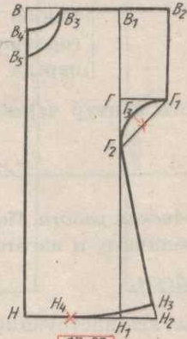
Укажите отрезки соответствующие линиям и срезам чертежа.
Линия горловины спинки ___________________________
Линия горловины переда ____________________________
Линия низа рукава _________________________________
Линия низа сорочки _________________________________
Линия середины сорочки ___________________________
Боковая линия __________________________________
Линия плеча __________________________________

Slide 26
Чему научились на уроке?
Из каких деталей состоит чертёж плечевого изделия с цельнокроеным рукавом?
Чем отличается чертёж спинки от чертежа переда?
Для чего необходимы прибавки на свободное облегание?
От каких мерок зависит размер базисной сетки чертежа?
Какая мерка определяет ширину базисной сетки чертежа?
По какой мерке делается расчет ширины горловины?
Как вы оцениваете свою работу на уроке?

